Slide 1
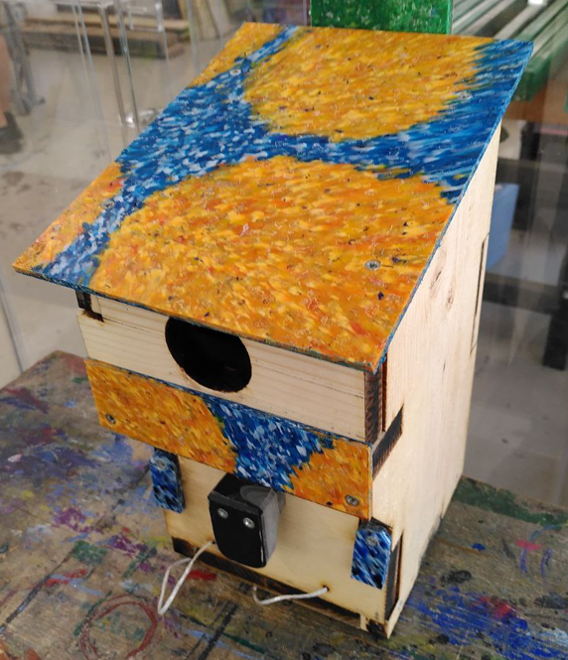

Bau-Workshop Vogelnistkasten
Offene Recycling-Werkstatt
insel e.V.

Slide 2
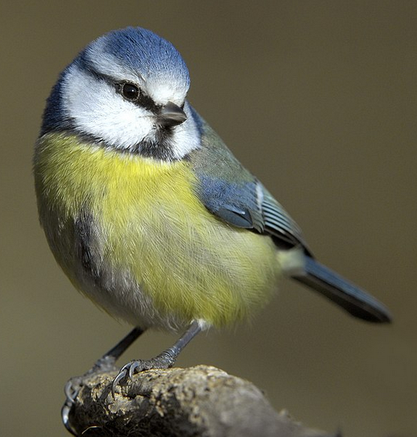
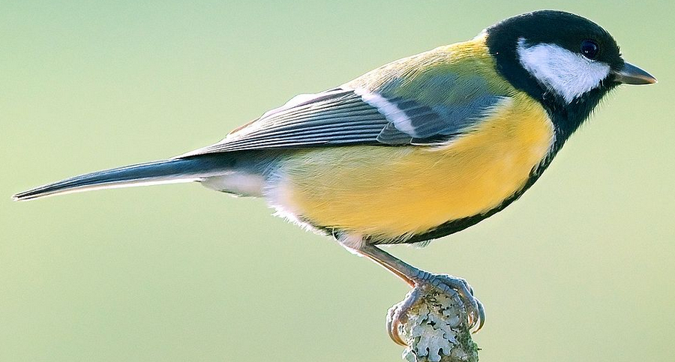
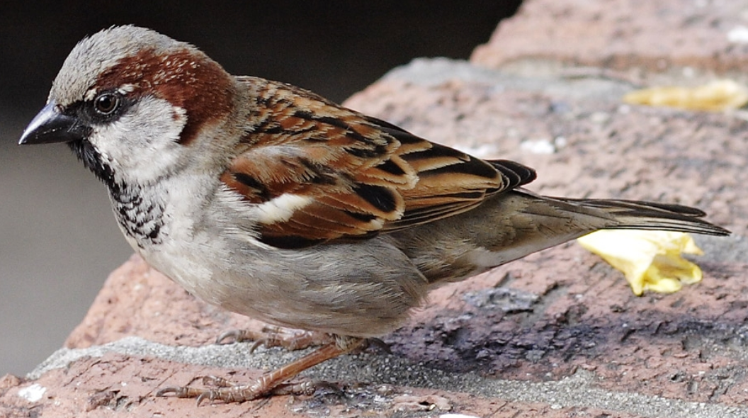
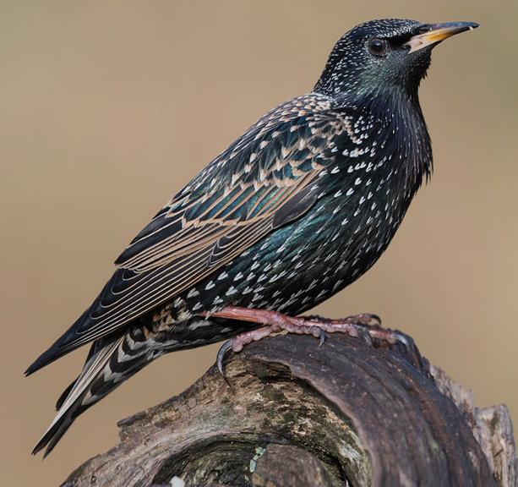
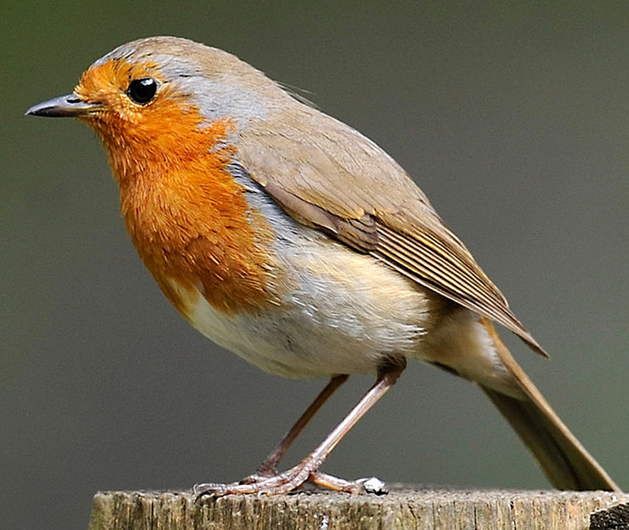
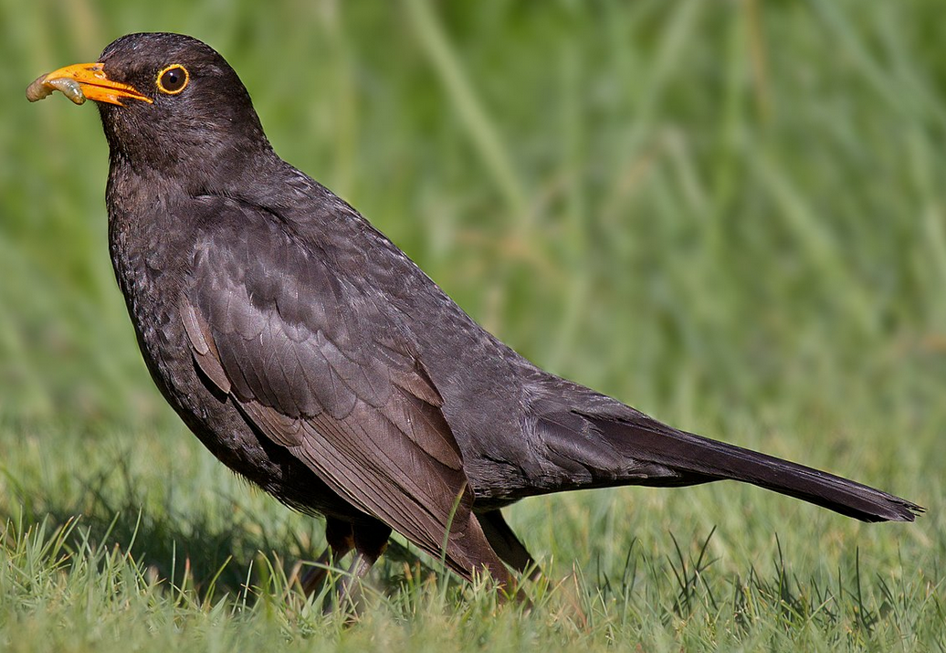

Slide 3
Blau-
meise
Haussperling
(Spatz)
Kohlmeise
Rot-kehlchen
Star
Amsel

Slide 4
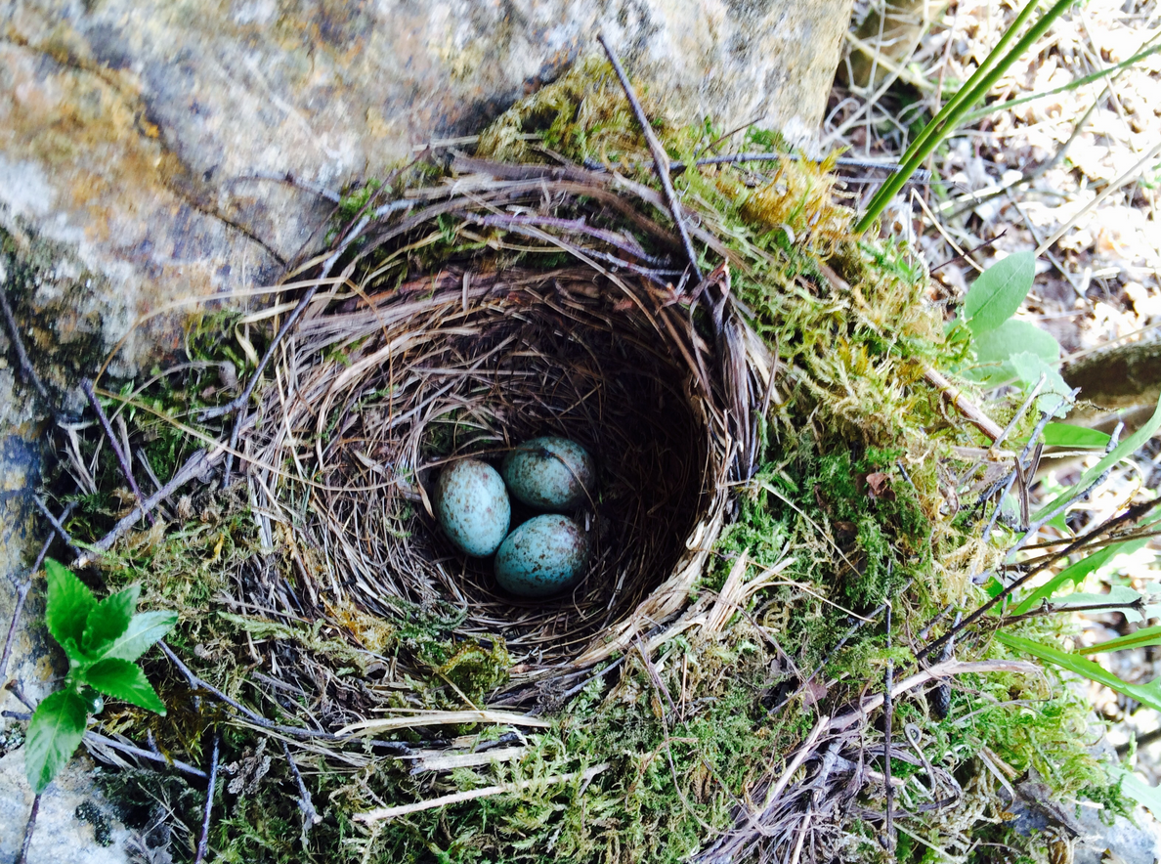
Freibrüter
Amsel

Slide 5
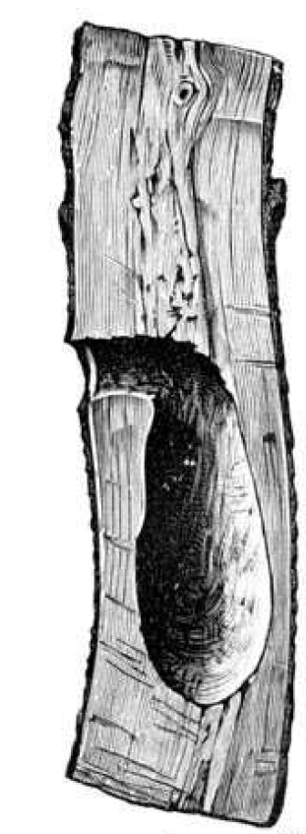
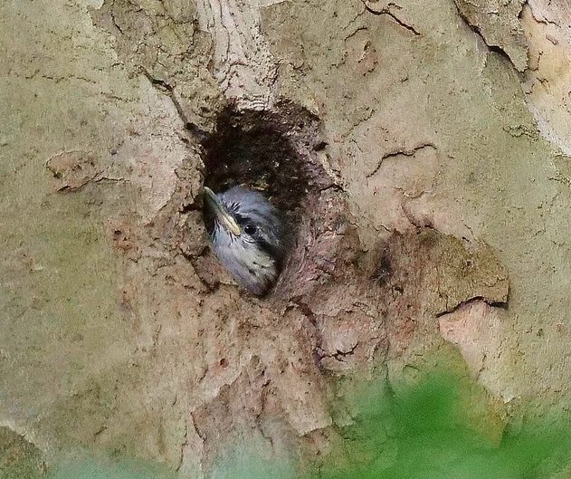
Höhlenbrüter
Blaumeise
Kohlmeise
Haussperling (Spatz)
Star

Slide 6
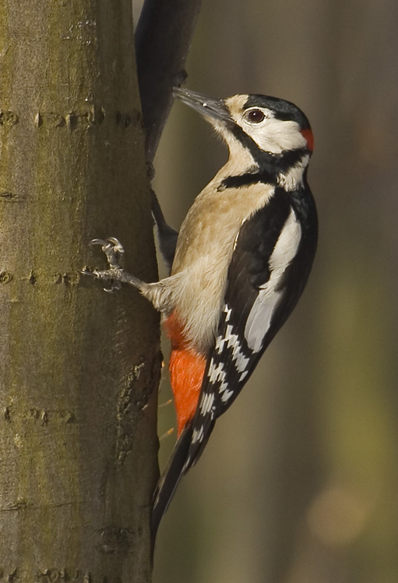
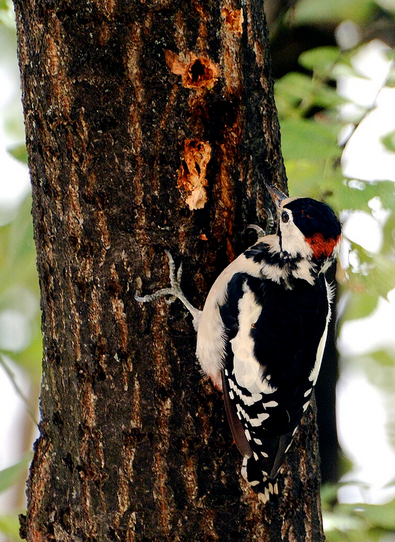

Slide 7
Bunt-
specht

Slide 8
Höhlenbrüter
Blaumeise
Kohlmeise
Haussperling (Spatz)
Star

Slide 9
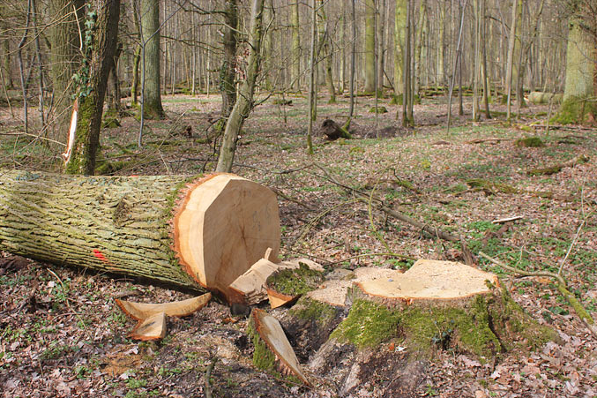

Slide 10
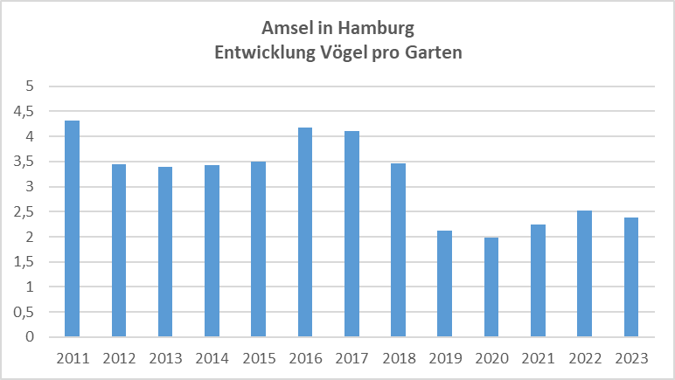

Slide 11
Rückgang Vogelarten- Beispiel Gebäudebrüter
in letzten 15 Jahren Rückgang Haussperling um 45%
in letzten 15 Jahren Rückgang Star um 40%
Art | Bestand | Trend in HH | RL HH | RL D
Haussperling (Passer domesticus) | 16.000 | Stark abnehmend | 3 | V
Mauersegler (Apus apus) | 4500 | Stark abnehmend | * | *
Dohle (Corvus monedula) | 650 | Deutlich zunehmend | * | *
Turmfalke (Falco tinnunculus) | 100 | Stark abnehmend | 2 | *
Mehlschwalbe (Delichon urbicum) | 2800 | gleichbleibend | * | 3
Rauchschwalbe (Hirundo rustica) | 2300 | gleichbleibend | * | 3
Hausrotschwanz (Phoenicurus ochrurus) | 2200 | gleichbleibend | * | *
Star (Sturnus vulgaris) | 7800 | Stark abnehmend | 3 | 3

Slide 12
Blau-
meise
Haussperling
(Spatz)
Kohlmeise
Rot-kehlchen
Star
Amsel

Slide 13
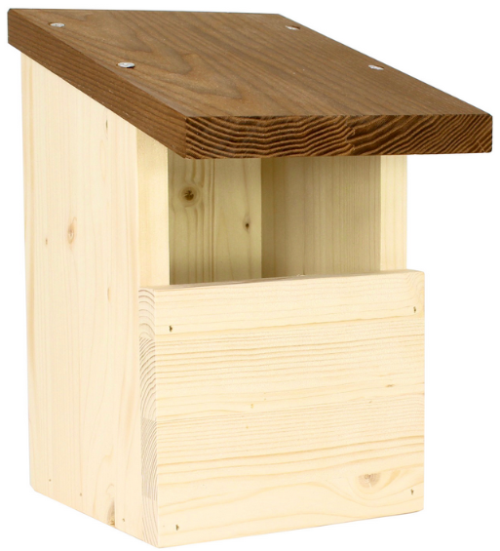
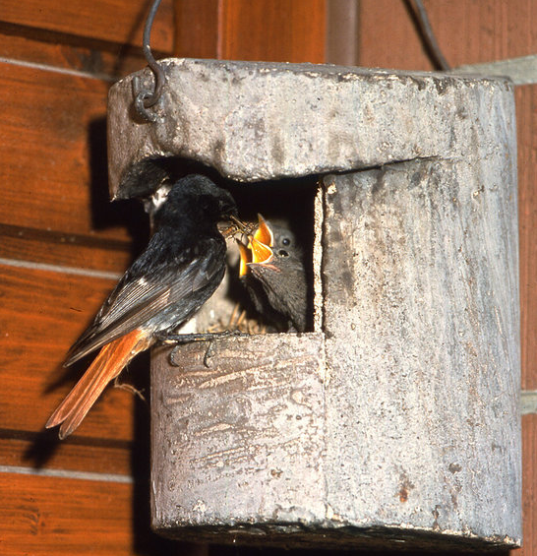
Halbhöhlenbrüter
Rotkehlchen

Slide 14
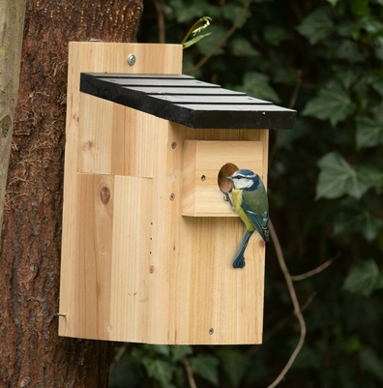
Nistkasten

Slide 15
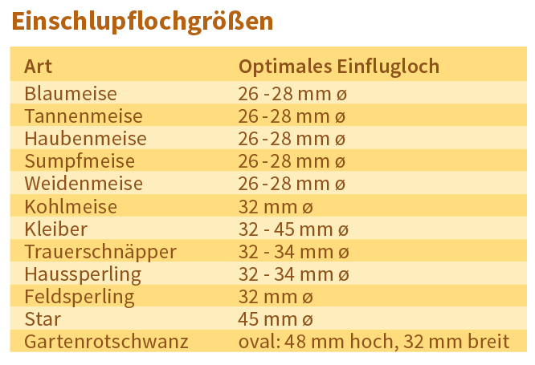

Slide 16



45 mm
Star
Haussperling (Spatz)
32 mm
27 mm
Blaumeise
Kohlmeise

Slide 17
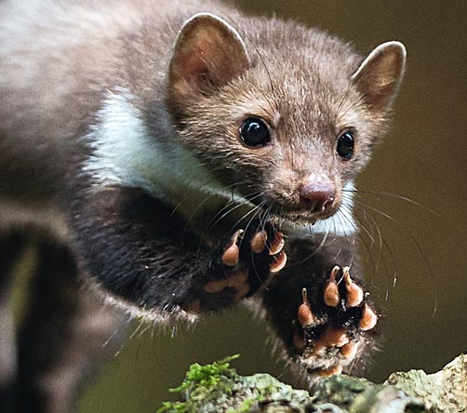
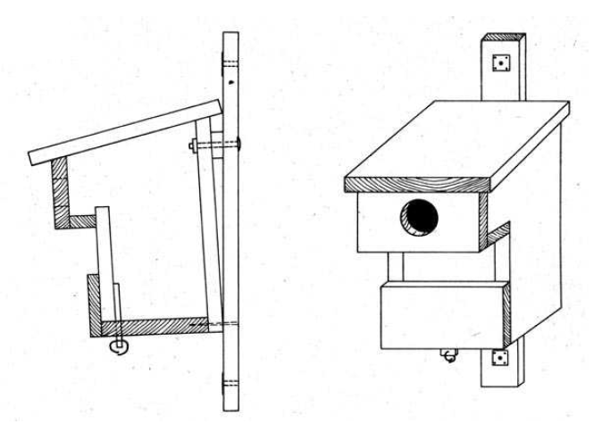
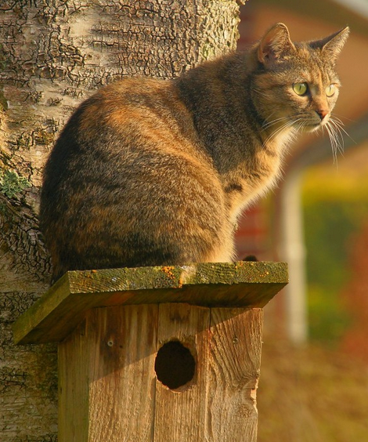
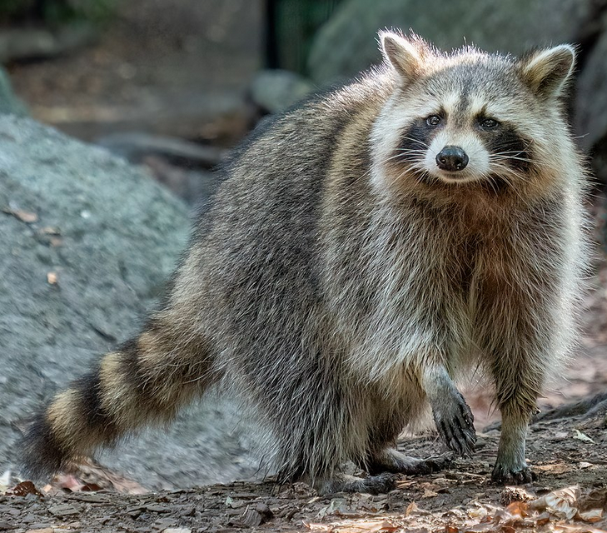
Räuberschutz

Slide 18
Räuberschutz
Marder
Katze
Waschbär

Slide 19
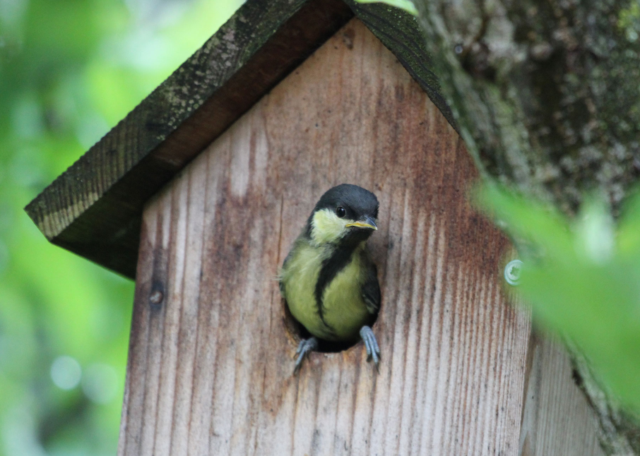

Slide 20
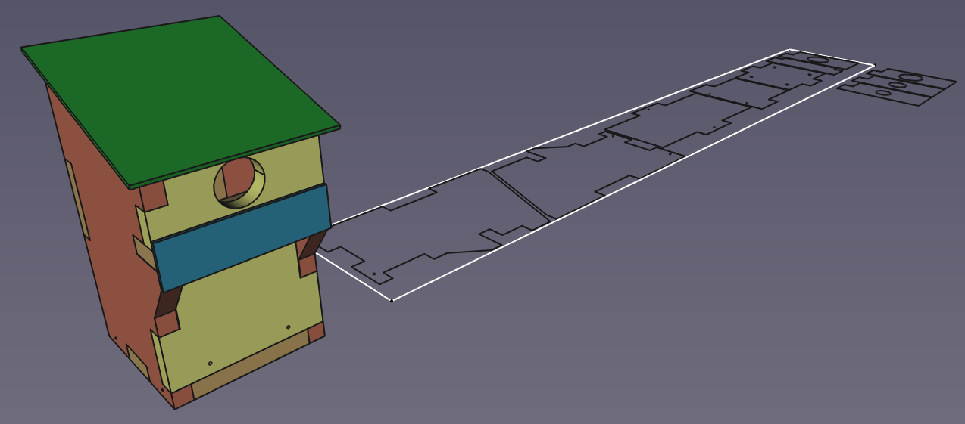

Slide 21
Lasercutting

Slide 22
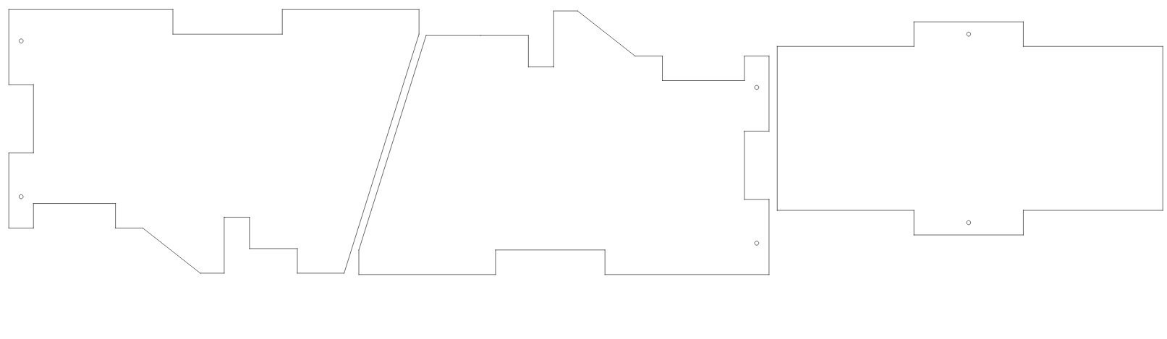
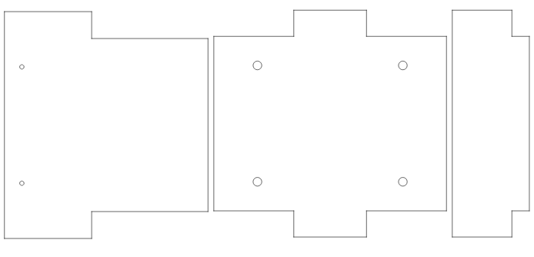
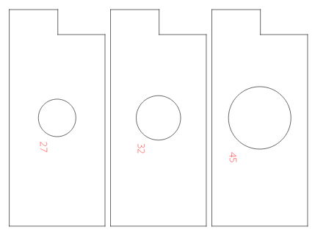

Slide 23
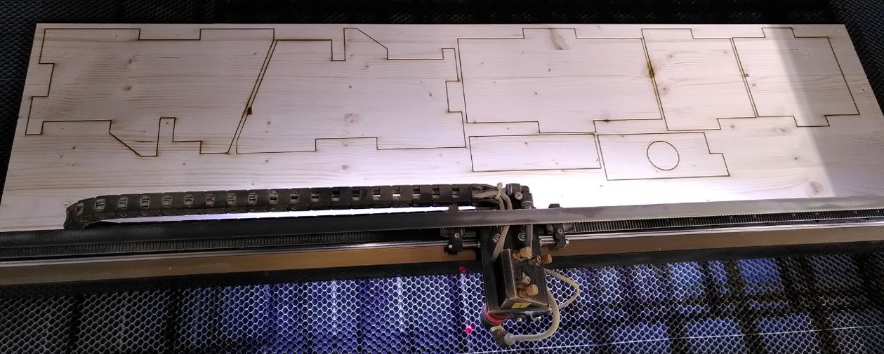
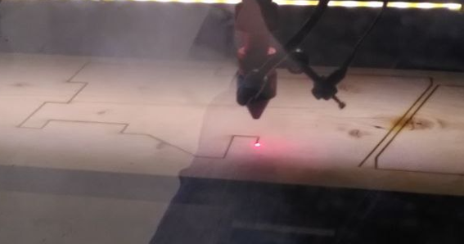

Slide 24
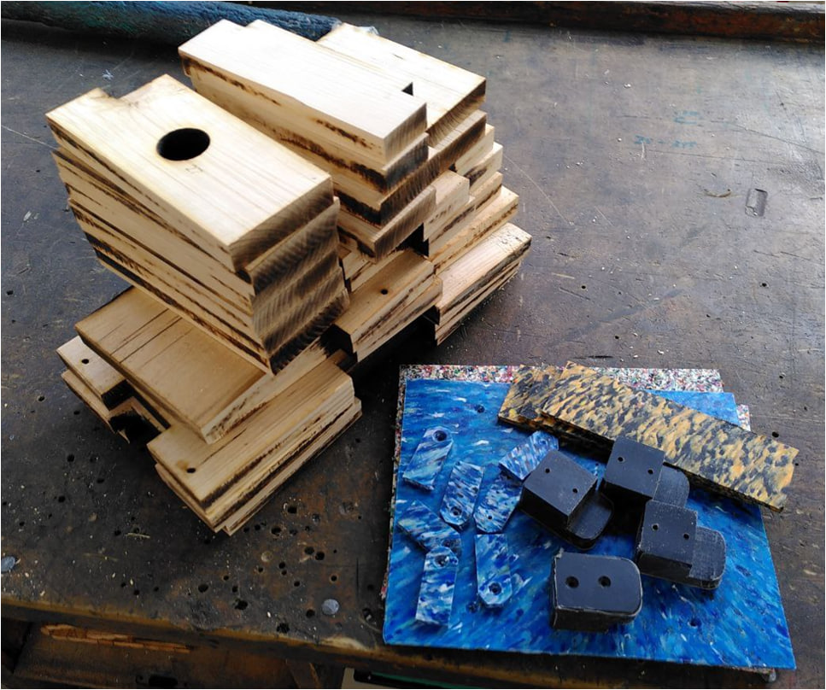

Slide 25
CNC-Fräsen (Computerized Numerical Control)

Slide 26
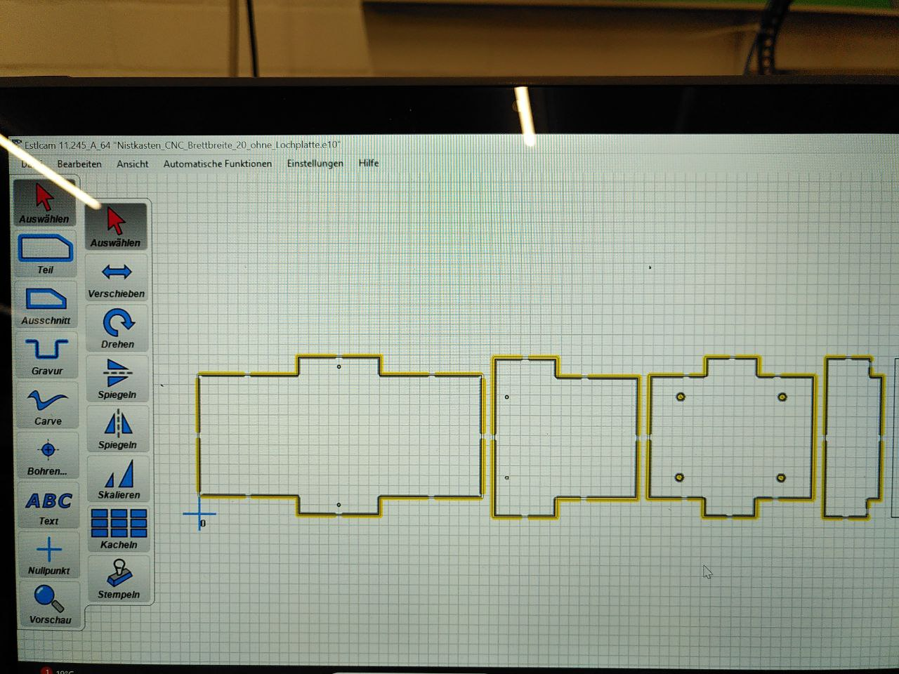

Slide 27
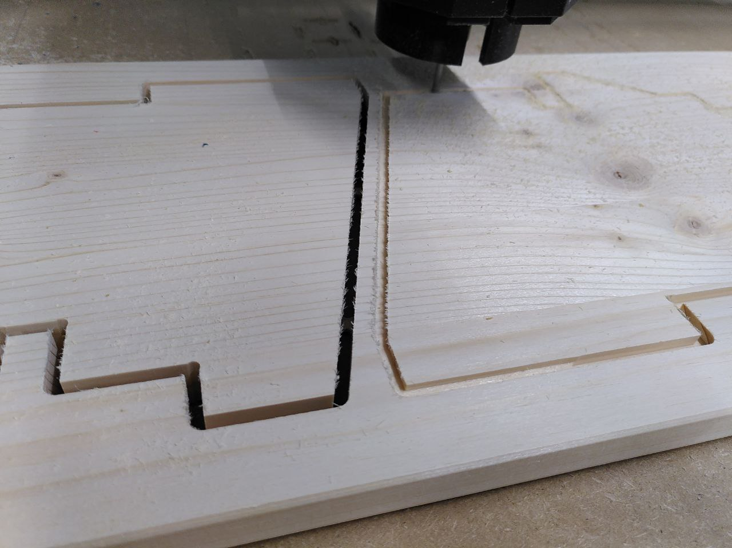

Slide 28
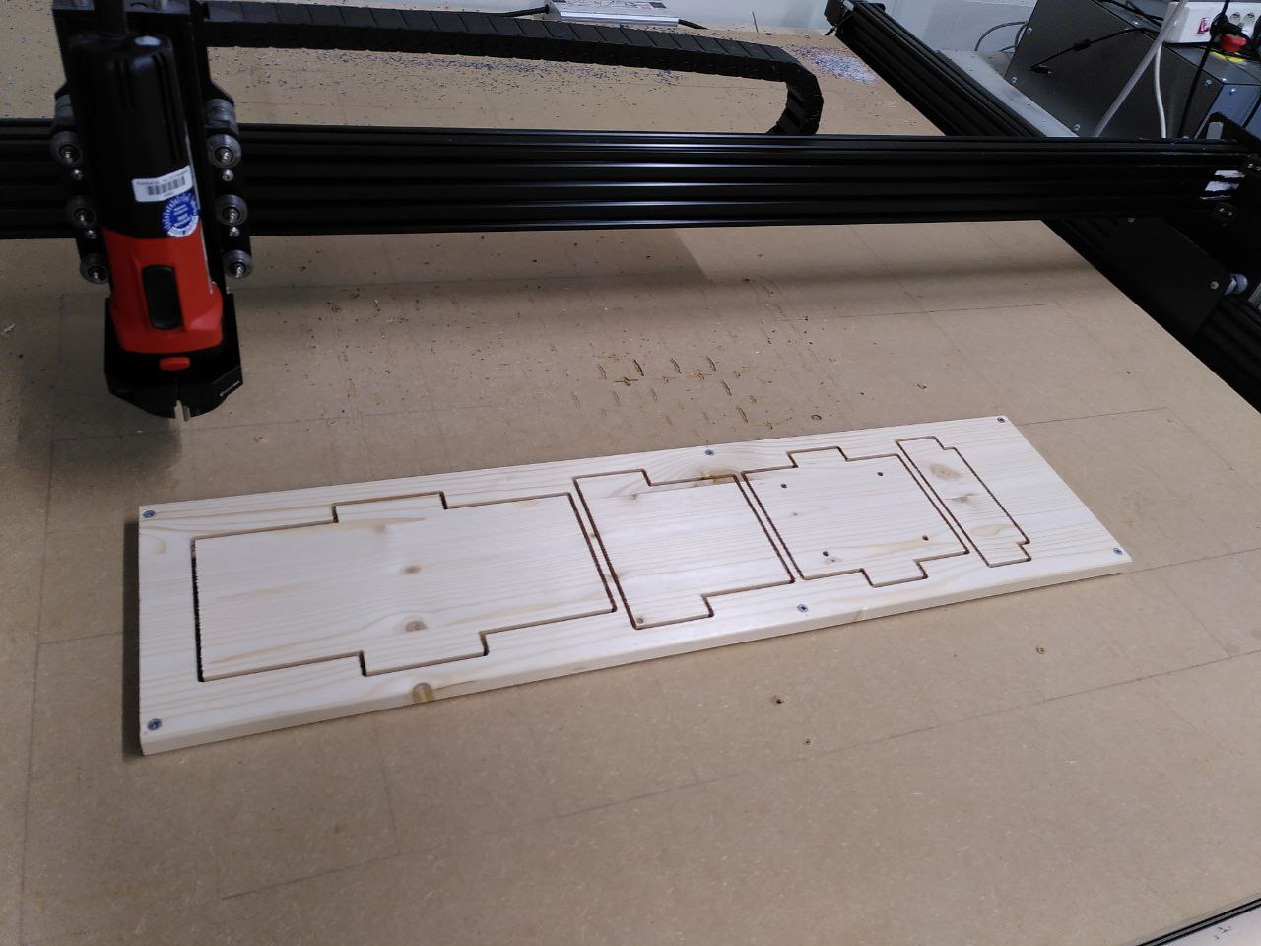

Slide 29
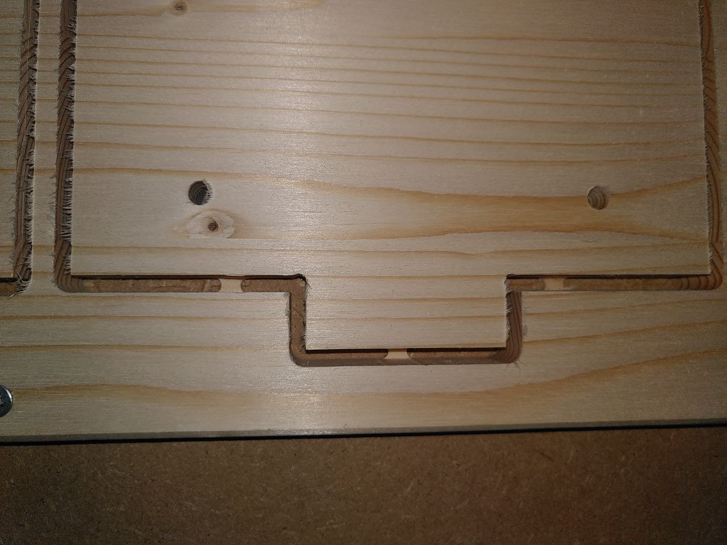

Slide 30
Nistkästen aufhängen

Slide 31
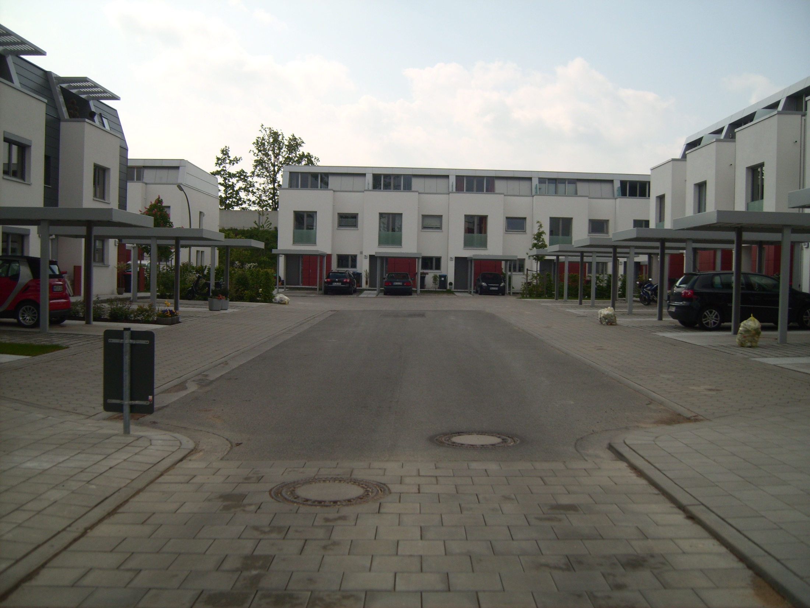

Slide 32
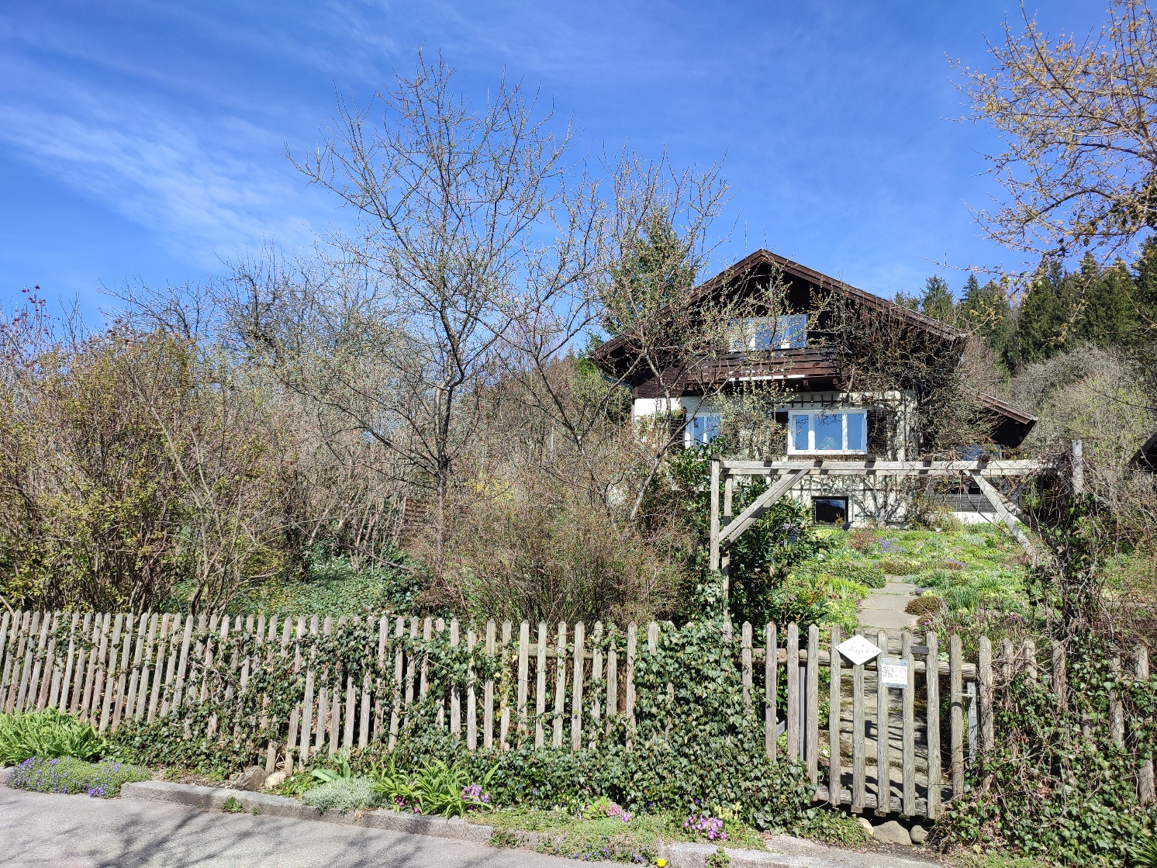
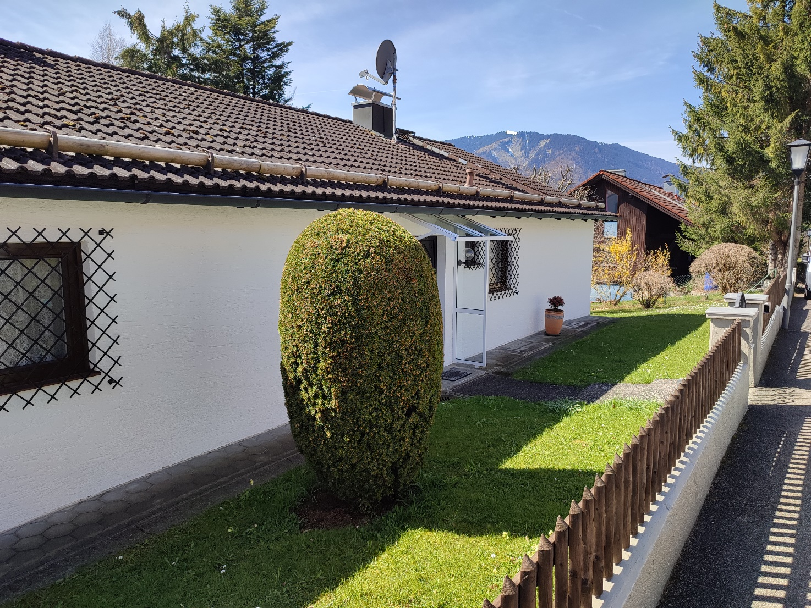

Slide 33
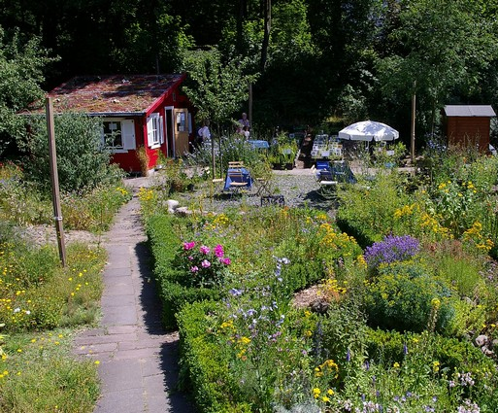
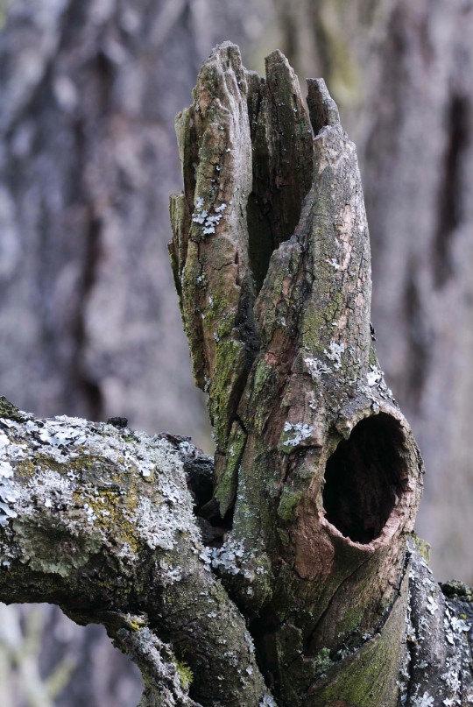

Slide 34
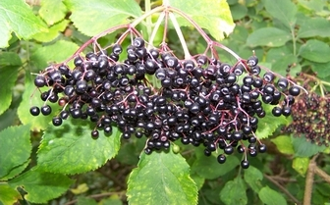
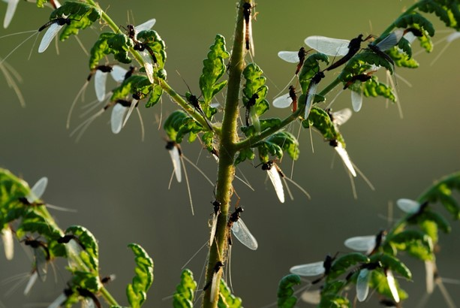
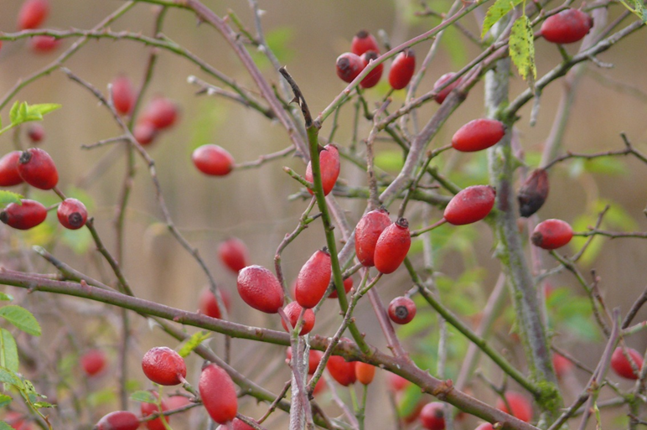

Slide 35
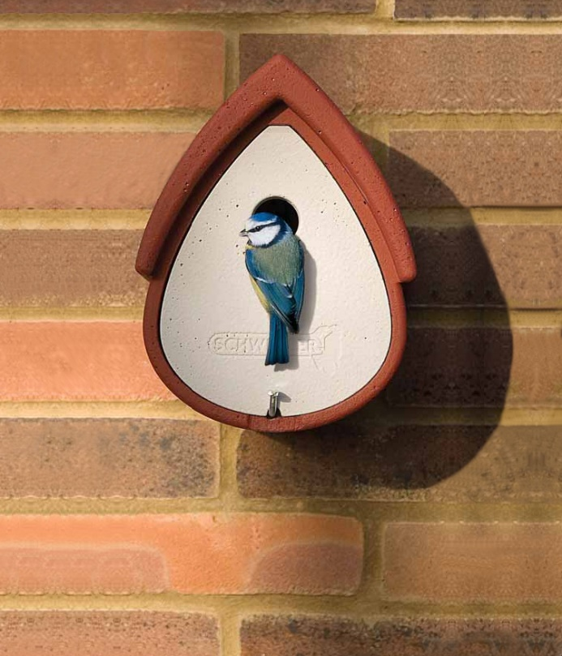
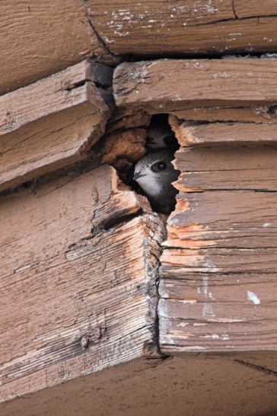
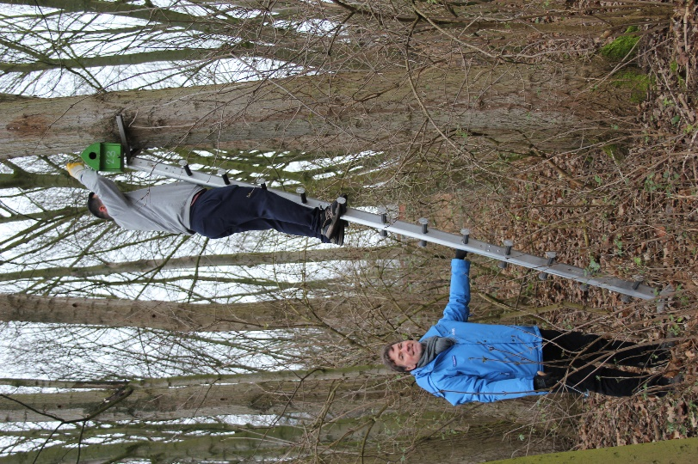
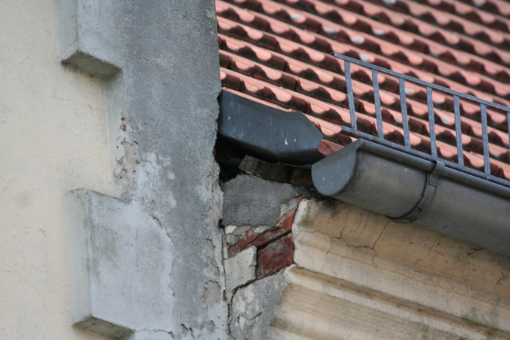
C. Romeiks (birdimagency.com)
F. Schmidt-Lewerkühne
M. Sommerfeld

Slide 36
Fotos während des Workshops

Slide 37
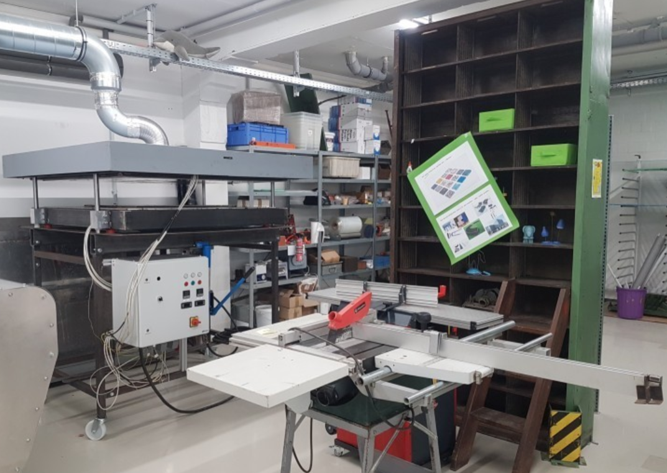
Offene Recycling-Werkstatt (insel e.V.) Öffnungszeiten
Dienstags + Mittwochs + Donnerstags 11 bis 16 Uhr
Website: https://werkstatt.insel-ev.de E-Mail: werkstatt@insel-ev.de Telefon: 040 / 380 38 36 – 244
Workshop-Angebote auf der Website

